Slide 1


كيف أصلّي
التربية الإسلامية
الأول الإبتدائي

Slide 2
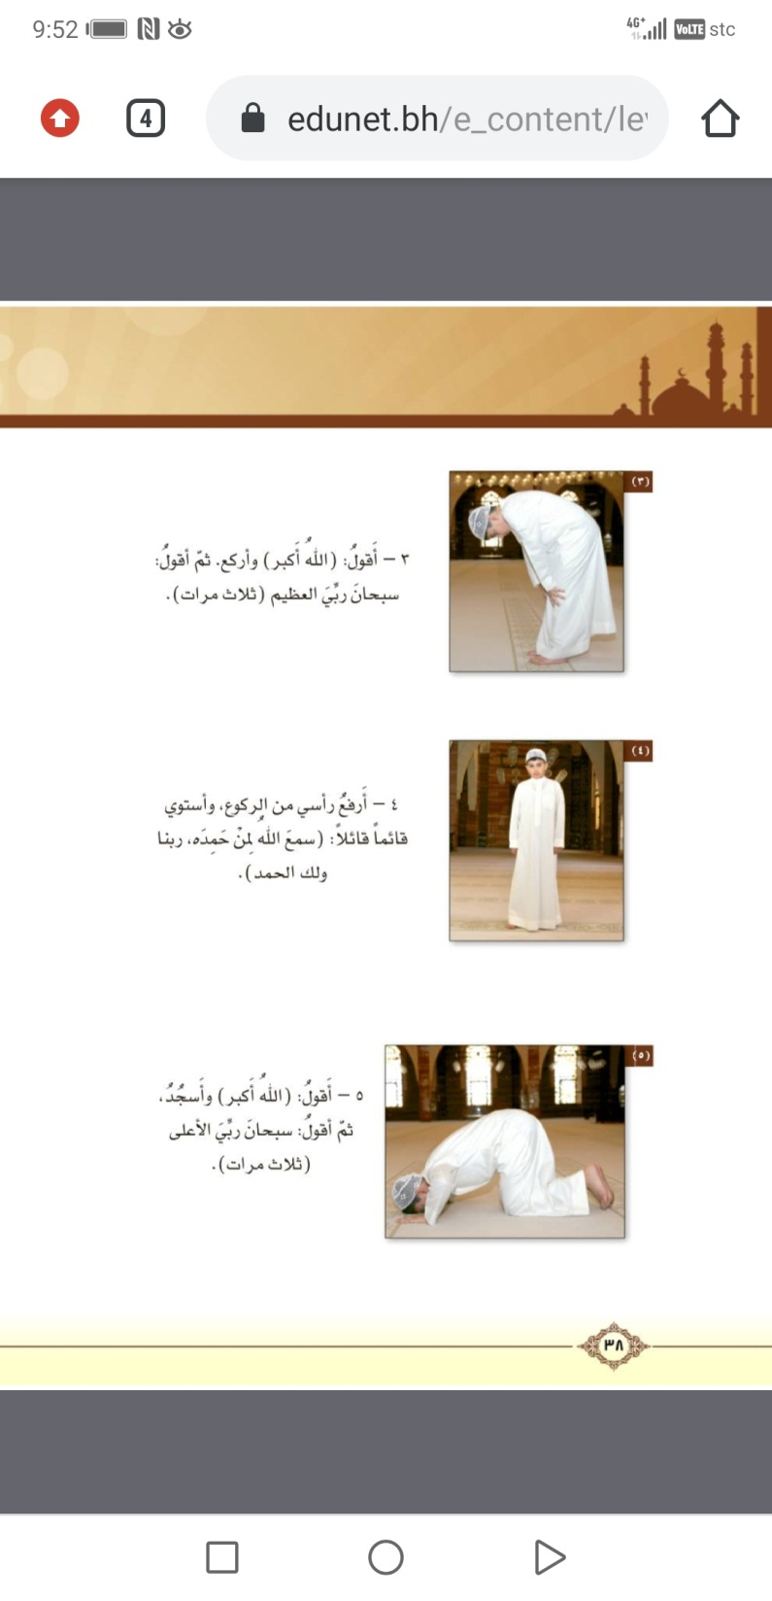

كيف تساعد عامرا على الوصول إلى المسجد عبر المتاهة

Slide 3
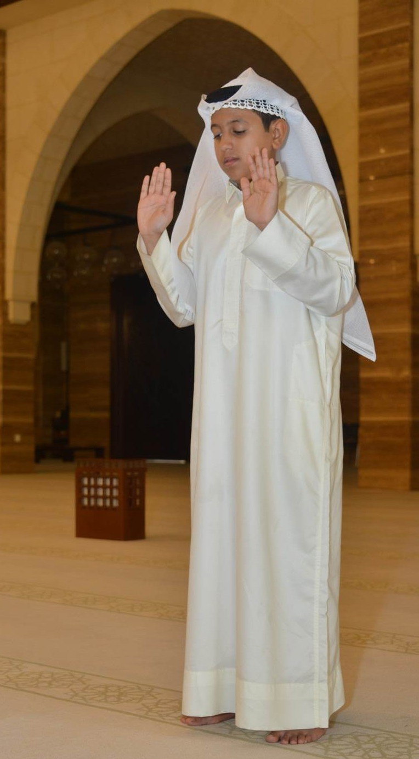
كيف أصلي

Slide 4
أتعلم اليوم
تأدية الصلاة أداءً صحيحًا.

Slide 5
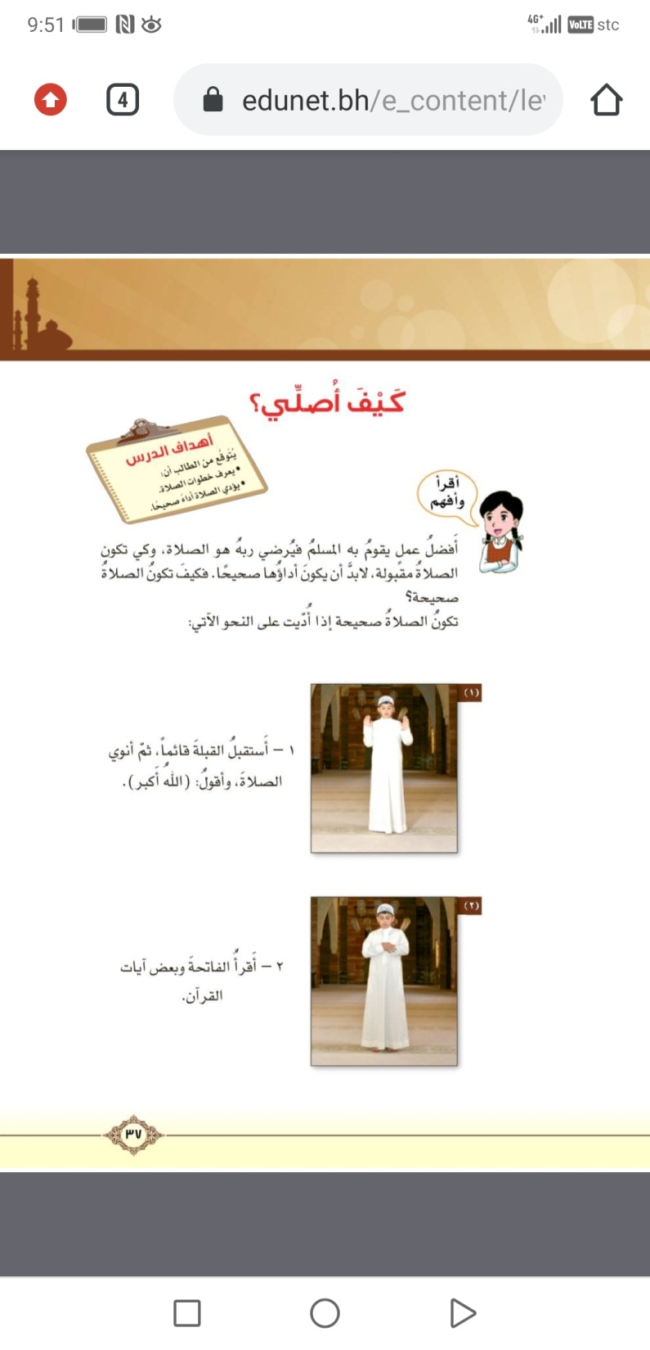
أستقبل القبلة قائمًا
أنوي الصلاة
أقول: الله أكبر
أقرأ الفاتحة
وبعض آيات القرآن

Slide 6
أقول «الله أكبر»
أركع
أقول: سبحان ربي العظيم (3 مرات)
أرفع رأسي من الركوع
اقول: (سمع الله لمن حمده، ربنا ولك الحمد).

Slide 7
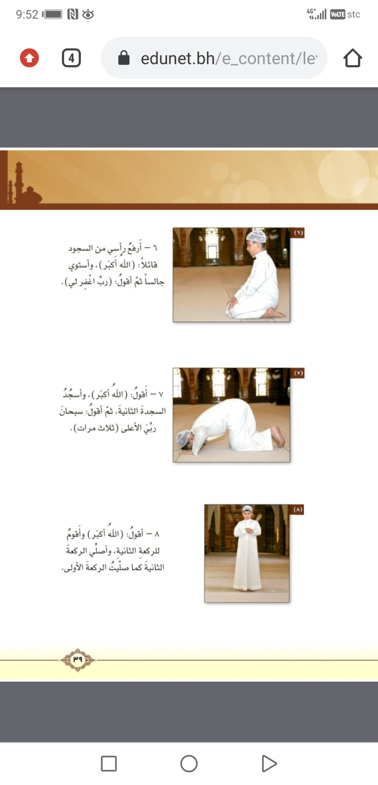
أقول «الله أكبر»
أسجد
أقول: سبحان ربي الأعلى (3 مرات)
أرفع رأسي من السجود
أقول: (الله اكبر)،
أستوي جالسًا.
أقول: (ربِّ اغفر لي).

Slide 8
أقول «الله أكبر»
أسجد السجدة الثانية
أقول: سبحان ربي الأعلى (3 مرات)
أقول: (الله أكبر).
أقوم للركعة الثانية.
أصلي الركعة الثانية كما صليت الركعة الأولى.

Slide 9
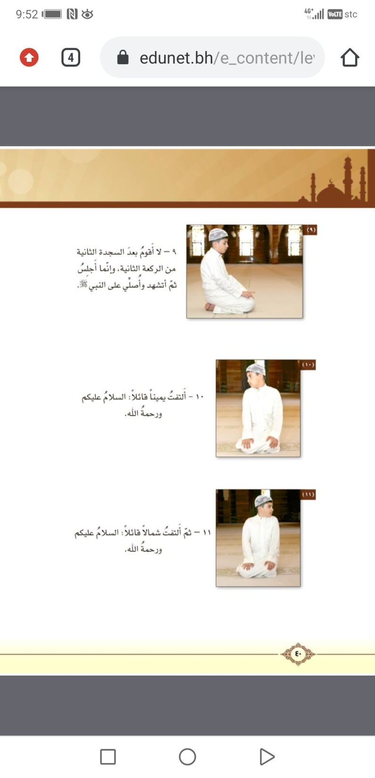
لا أقوم بعد السجدة الثانية، من الركعة الثانية.
أجلس وأقرأ التشهد.
أصلي على النبي .

Slide 10
ألتفت يمينًا
أقول: السلام عليكم ورحمة الله.
ألتفت شمالًا
أقول: السلام عليكم ورحمة الله.

Slide 11
صِلْ كل صورة بما يناسبها:
أقول «الله أكبر»
أركع
أقول: سبحان ربي العظيم (3 مرات)
ألتفت يمينًا
أقول: السلام عليكم ورحمة الله
أقول «الله أكبر»
أسجد
أقول: سبحان ربي الأعلى (3 مرات)

Slide 12
صِلْ كل صورة بما يناسبها:
أقول «الله أكبر»
أركع
أقول: سبحان ربي العظيم (3 مرات)
ألتفت يمينًا
أقول: السلام عليكم ورحمة الله
أقول «الله أكبر»
أسجد
أقول: سبحان ربي الأعلى (3 مرات)

Slide 13
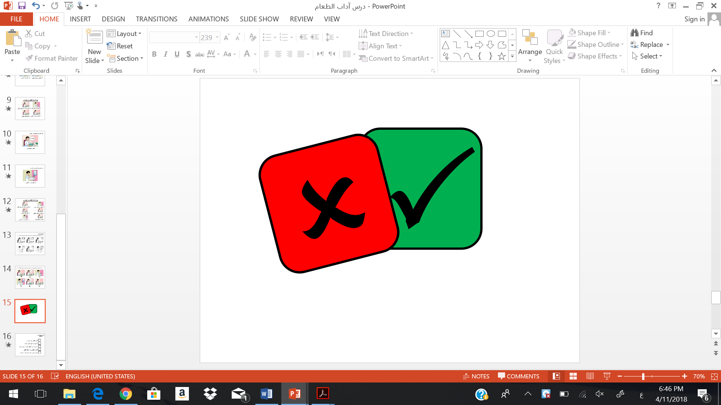
النشاط الختامي بإستخدام
أقول في الركوع: سبحان ربي العظيم.
أرفع رأسي من الركوع وأقول: سبحان ربي الأعلى.
أقرأ الفاتحة وبعض آيات القرآن.
عند السلام ألتفت يمينًا أولًا.
أقول في السجود سمع الله لمن حمده.

